Slide 1
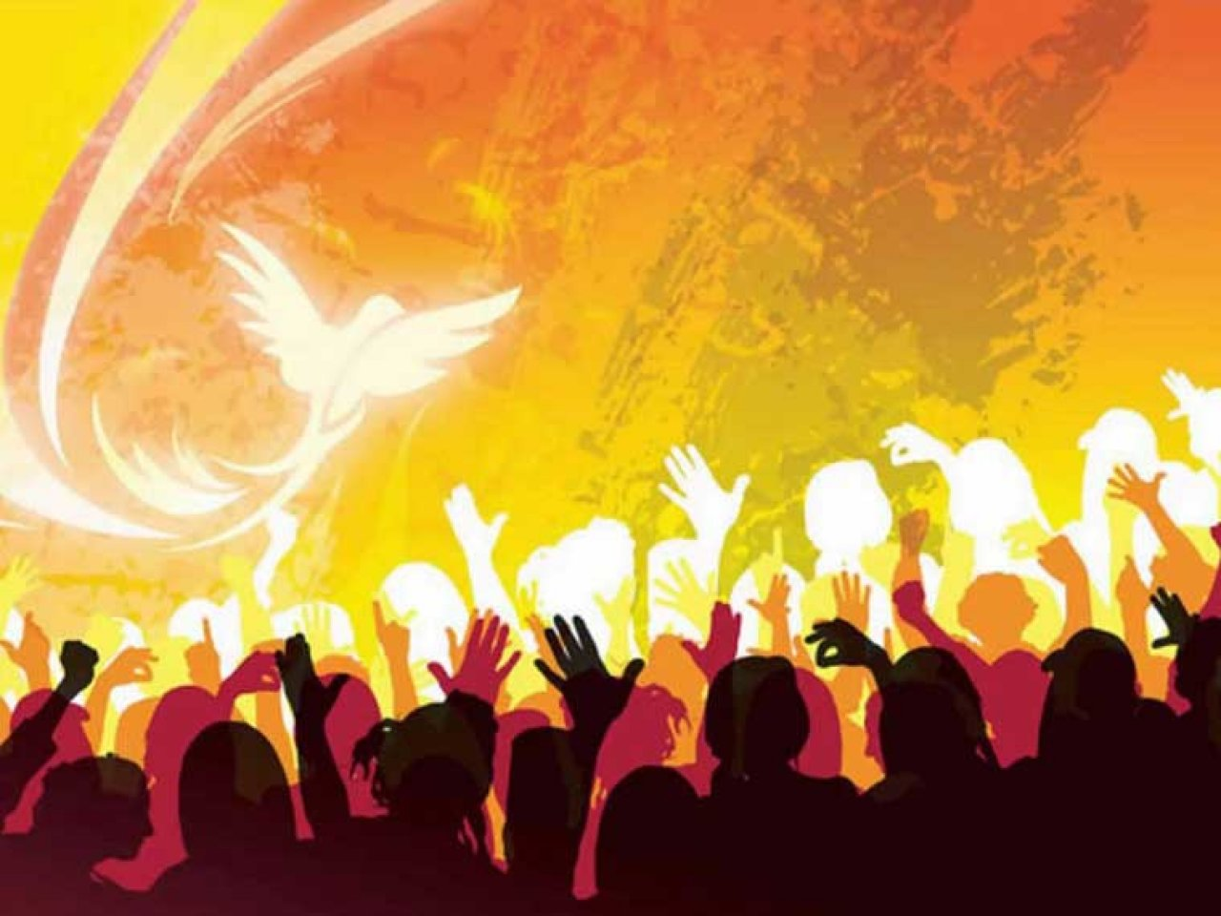

Invochiamo lo Spirito Santo

Slide 2
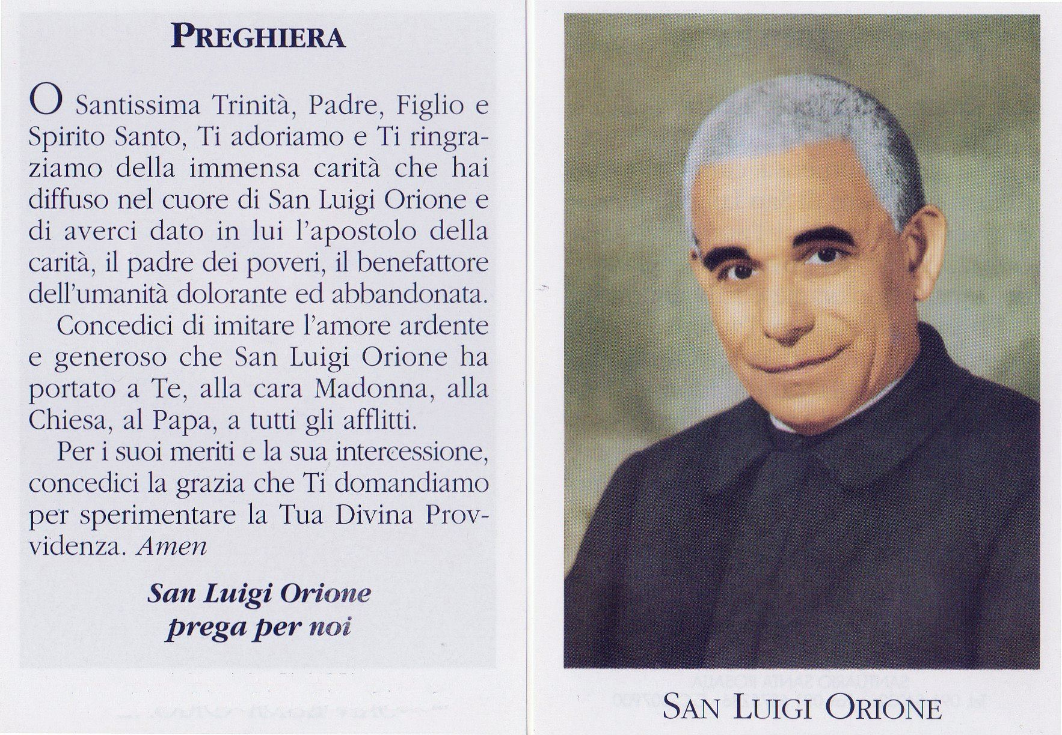

Slide 3
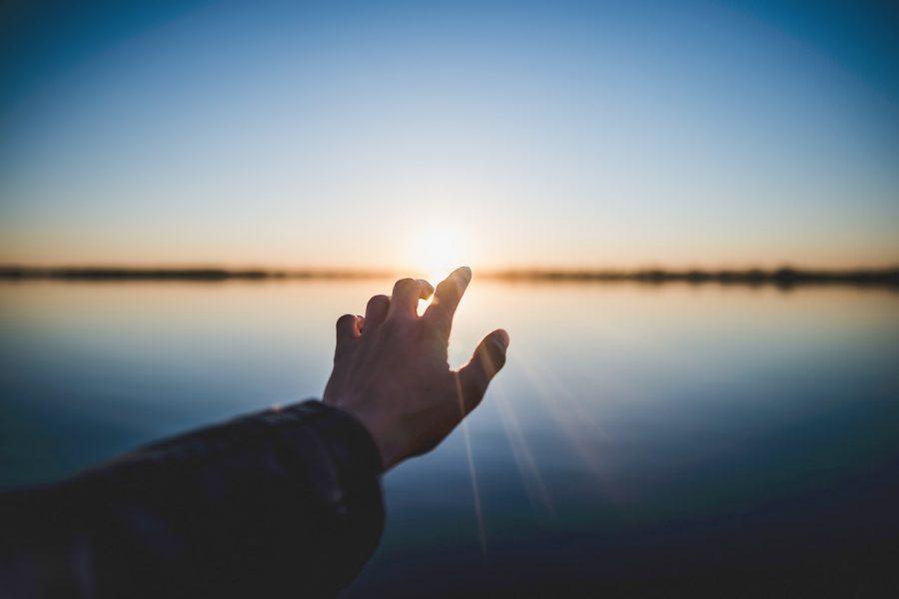
La vera santità:
Le sue caratteristiche ed inganni

Slide 4
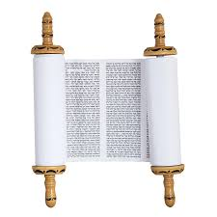
La vera santità: le sue caratteristiche
La Parola di Dio Gal 5,22-26
[22] Il frutto dello Spirito invece è amore, gioia, pace, pazienza, benevolenza, bontà, fedeltà, mitezza, dominio di sé; [23] contro queste cose non c'è legge.
[24] Ora quelli che sono di Cristo Gesù hanno crocifisso la loro carne con le sue passioni e i suoi desideri. [25] Se pertanto viviamo dello Spirito, camminiamo anche secondo lo Spirito.
[26] Non cerchiamo la vanagloria, provocandoci e invidiandoci gli uni gli altri.

Slide 5

Il frutto dello Spirito garantisce l’unità nelle persone, sia rispetto all’attività divina che all’attività umana. I desideri della carne procurano solo frammentarietà
Comprensione
del testo biblico

Slide 6
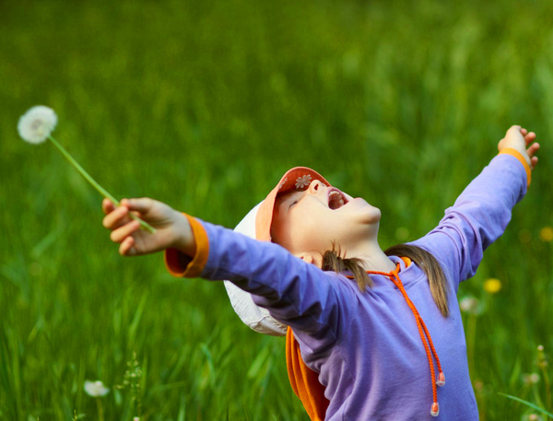
Il frutto dello spirito è:
Agape: amore
Charà: gioia
Eirène: pace
Macrothumìa: longanimità, pazienza
Chrestòtes: benevolenza, : bontà duratura
Agathosùne: bontà
Pìstis: fedeltà
Prautes: mitezza-spirito di umiltà
Encràteia: dominio di sè

Slide 7


La Parola del Papa
Sopportazione, pazienza e mitezza (112-121)
112. La prima di queste grandi caratteristiche è rimanere centrati, saldi in Dio che ama e sostiene. A partire da questa fermezza interiore è possibile sopportare, sostenere le contrarietà, le vicissitudini della vita, e anche le aggressioni degli altri, le loro infedeltà e i loro difetti: «Se Dio è con noi, chi sarà contro di noi?» (Rm 8,31).

Slide 8
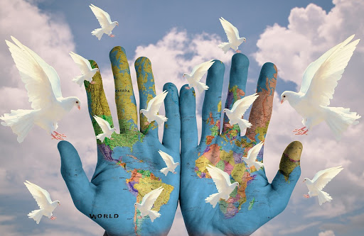
Questo è fonte di pace che si esprime negli atteggiamenti di un santo. Sulla base di tale solidità interiore, la testimonianza di santità, nel nostro mondo accelerato, volubile e aggressivo, è fatta di pazienza e costanza nel bene. E’ la fedeltà dell’amore, perché chi si appoggia su Dio (pistis) può anche essere fedele davanti ai fratelli (pistós), non li abbandona nei momenti difficili, non si lascia trascinare dall’ansietà e rimane accanto agli altri anche quando questo non gli procura soddisfazioni immediate.

Slide 9
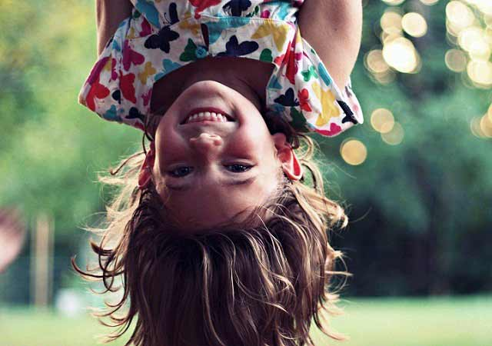
La Parola del Papa
Gioia e senso dell’umorismo (122-128)
122. Quanto detto finora non implica uno spirito inibito, triste, acido, malinconico, o un basso profilo senza energia. Il santo è capace di vivere con gioia e senso dell’umorismo. Senza perdere il realismo, illumina gli altri con uno spirito positivo e ricco di speranza. Essere cristiani è «gioia nello Spirito Santo» (Rm 14,17), perché «all’amore di carità segue necessariamente la gioia.

Slide 10

Poiché chi ama gode sempre dell’unione con l’amato […] Per cui alla carità segue la gioia». Abbiamo ricevuto la bellezza della sua Parola e la accogliamo «in mezzo a grandi prove, con la gioia dello Spirito Santo» (1 Ts 1,6).
Se lasciamo che il Signore ci faccia uscire dal nostro guscio e ci cambi la vita, allora potremo realizzare ciò che chiedeva san Paolo: «Siate sempre lieti nel Signore, ve lo ripeto: siate lieti» (Fil 4,4).

Slide 11

La Parola del Papa
Audacia e fervore (129-139)
129. Nello stesso tempo, la santità è parresia: è audacia, è slancio evangelizzatore che lascia un segno in questo mondo. Perché ciò sia possibile, Gesù stesso ci viene incontro e ci ripete con serenità e fermezza: «Non abbiate paura» (Mc 6,50). «Io sono con voi tutti i giorni, fino alla fine del mondo» (Mt 28,20).

Slide 12


Queste parole ci permettono di camminare e servire con quell’atteggiamento pieno di coraggio che lo Spirito Santo suscitava negli Apostoli spingendoli ad annunciare Gesù Cristo.
Audacia, entusiasmo, parlare con libertà, fervore apostolico, tutto questo è compreso nel vocabolo parresia, parola con cui la Bibbia esprime anche la libertà di un’esistenza che è aperta, perché si trova disponibile per Dio e per i fratelli (cfr At 4,29; 9,28; 28,31; 2 Cor 3,12; Ef 3,12; Eb 3,6; 10,19).

Slide 13
Gli inganni della falsa santità
La Parola di Dio Mt 23, 27-32
[27] Guai a voi, scribi e farisei ipocriti, che rassomigliate a sepolcri imbiancati: essi all'esterno son belli a vedersi, ma dentro sono pieni di ossa di morti e di ogni putridume.
[28] Così anche voi apparite giusti all'esterno davanti agli uomini, ma dentro siete pieni d'ipocrisia e d'iniquità.
[29] Guai a voi, scribi e farisei ipocriti, che innalzate i sepolcri ai profeti e adornate le tombe dei giusti, [30] e dite: Se fossimo vissuti al tempo dei nostri padri, non ci saremmo associati a loro per versare il sangue dei profeti; [31] e così testimoniate, contro voi stessi, di essere figli degli uccisori dei profeti. [32] Ebbene, colmate la misura dei vostri padri!

Slide 14
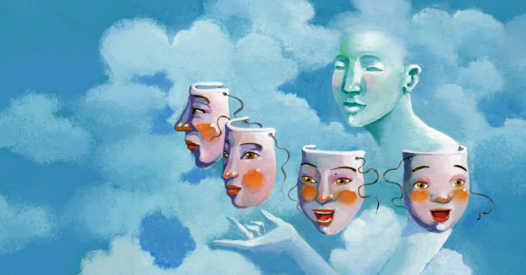
Comprensione del testo biblico
In questo brano Gesù smaschera l'ipocrisia, o meglio gli ipocriti. L'ipocrita è un uomo che recita. Ama la pubblicità. Ogni suo gesto ha il solo scopo di attirare l'attenzione su di sé (cfr Mt 6,1-6). La radice profonda dell'ipocrisia è la ricerca di sé, il fare tutto per sé, non per gli altri o per Dio: è l'egoismo, l'esatto contrario dell'amore(cfr1Cor 13,1-7).

Slide 15
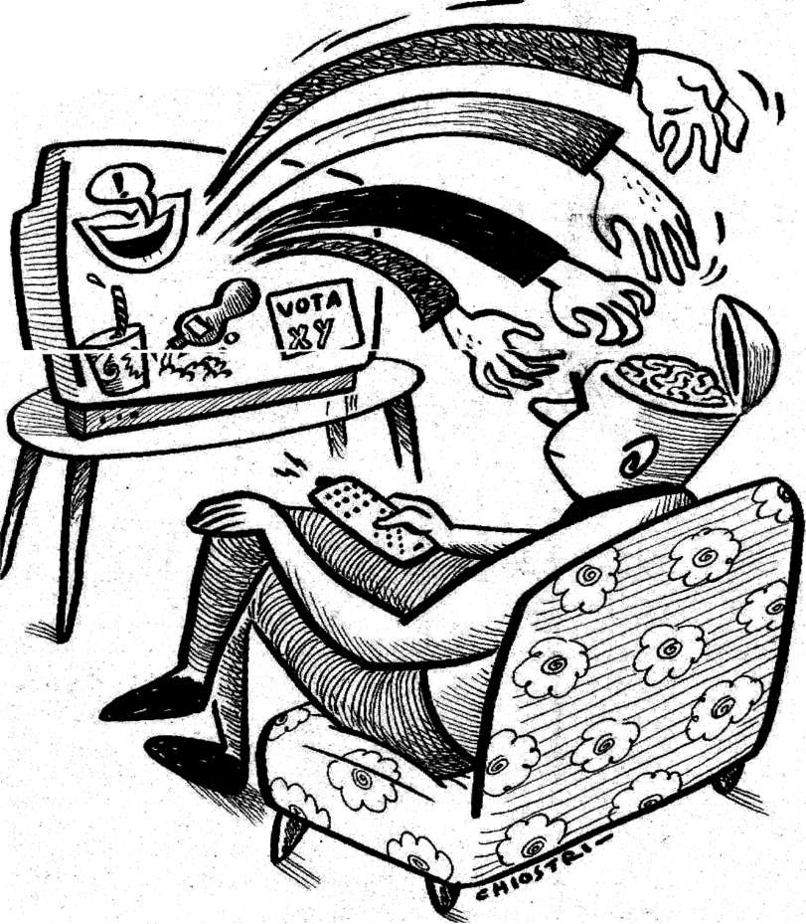
La Parola del Papa
Cap. II: due sottili nemici della santità
35. In questo quadro, desidero richiamare l’attenzione su due falsificazioni della santità che potrebbero farci sbagliare strada: lo gnosticismo e il pelagianesimo. Sono due eresie sorte nei primi secoli cristiani, ma che continuano ad avere un’allarmante attualità. Anche oggi i cuori di molti cristiani, forse senza esserne consapevoli, si lasciano sedurre da queste proposte ingannevoli

Slide 16

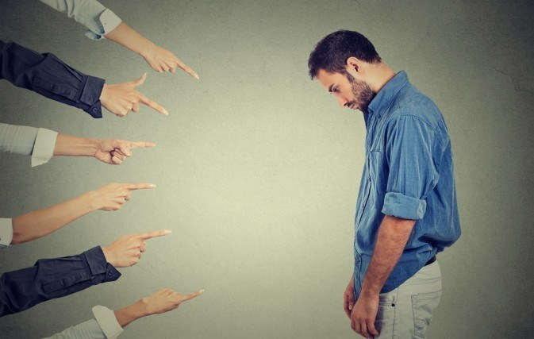
In esse si esprime un immanentismo antropocentrico travestito da verità cattolica. Vediamo queste due forme di sicurezza dottrinale o disciplinare che danno luogo «ad un elitarismo narcisista e autoritario dove, invece di evangelizzare, si analizzano e si classificano gli altri, e invece di facilitare l’accesso alla grazia si consumano le energie nel controllare. In entrambi i casi, né Gesù Cristo né gli altri interessano veramente».

Slide 17
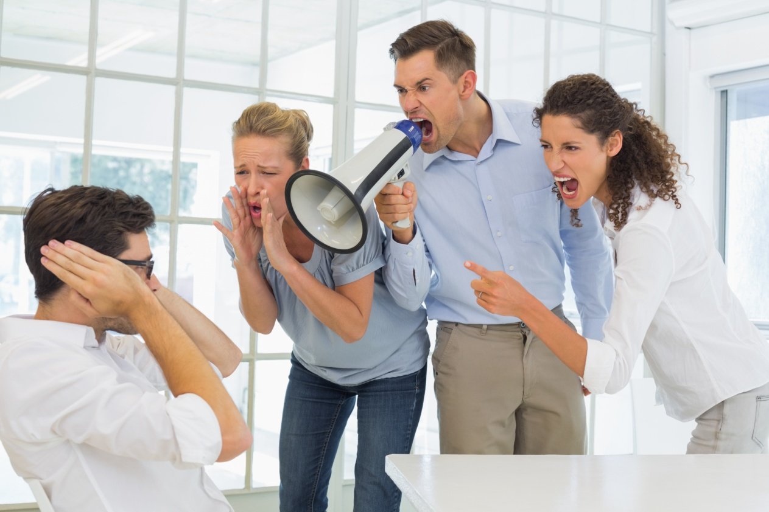
La Parola del Papa
Lo gnosticismo attuale
36. Lo gnosticismo suppone «una fede rinchiusa nel soggettivismo, dove interessa unicamente una determinata esperienza o una serie di ragionamenti e conoscenze che si ritiene possano confortare e illuminare, ma dove il soggetto in definitiva rimane chiuso nell’immanenza della sua propria ragione o dei suoi sentimenti».

Slide 18

Una mente senza Dio e senza carne (37-39)
Una dottrina senza mistero (40-42)
            I limiti della ragione (43-46)

Slide 19
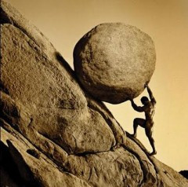
La Parola del Papa
Il Pelagianesimo attuale
48. Il potere che gli gnostici attribuivano all’intelligenza, alcuni cominciarono ad attribuirlo alla volontà umana, allo sforzo personale.

Slide 20

Così sorsero i pelagiani e i semipelagiani. Non era più l’intelligenza ad occupare il posto del mistero e della grazia, ma la volontà.

Slide 21
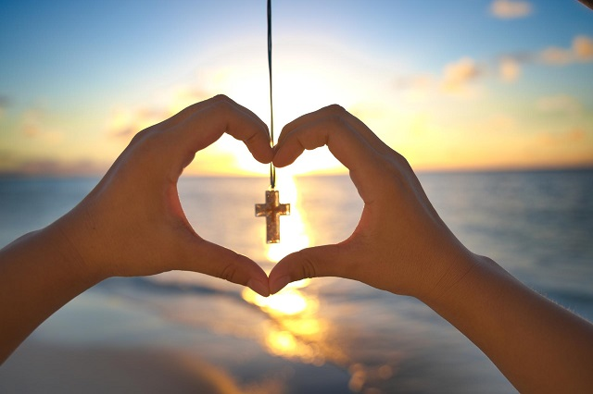
Si dimenticava che tutto «dipende [non] dalla volontà né dagli sforzi dell’uomo…
… ma da Dio che ha misericordia» (Rm 9,16) e che Egli «ci ha amati per primo» (1 Gv 4,19).

Slide 22
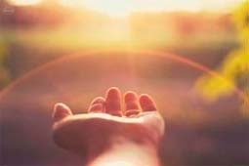
Una volontà senza umiltà (49-51)
Un insegnamento della Chiesa spesso dimenticato (52-56)
I nuovi pelagiani (57-59)
Il riassunto della Legge (60-62)

Slide 23
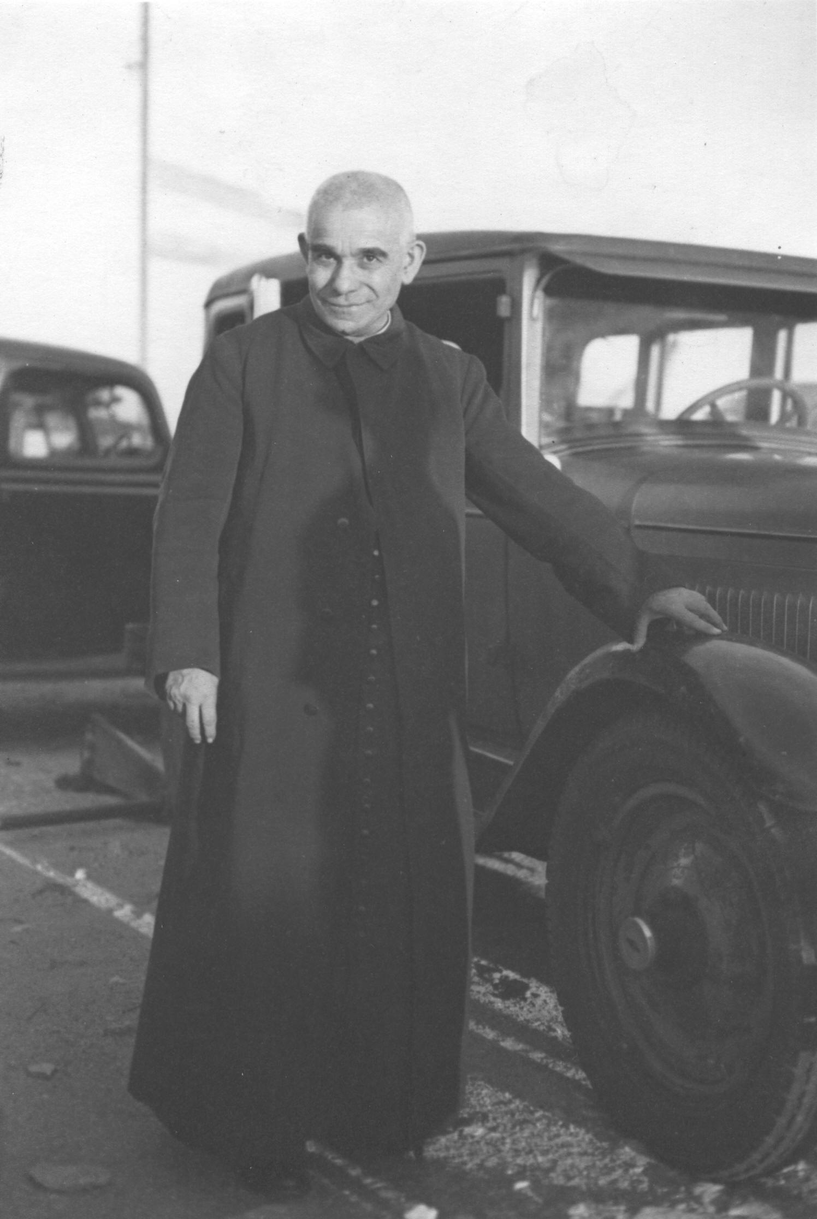
Don Orione ai laici
Il Signore vegli sempre su voi, o indimenticabili miei Figliuoli in Cristo. Quelli di voi, che sono padri, crescano nel timore di Dio i figli. Tutti, poi, siate amanti delle vostre Famiglie: mantenetevi morali e buoni; vivete da veri cristiani; pregate, frequentate i Sacramenti, santificate la festa; non arrossite mai del Vangelo, né della Chiesa.

Slide 24
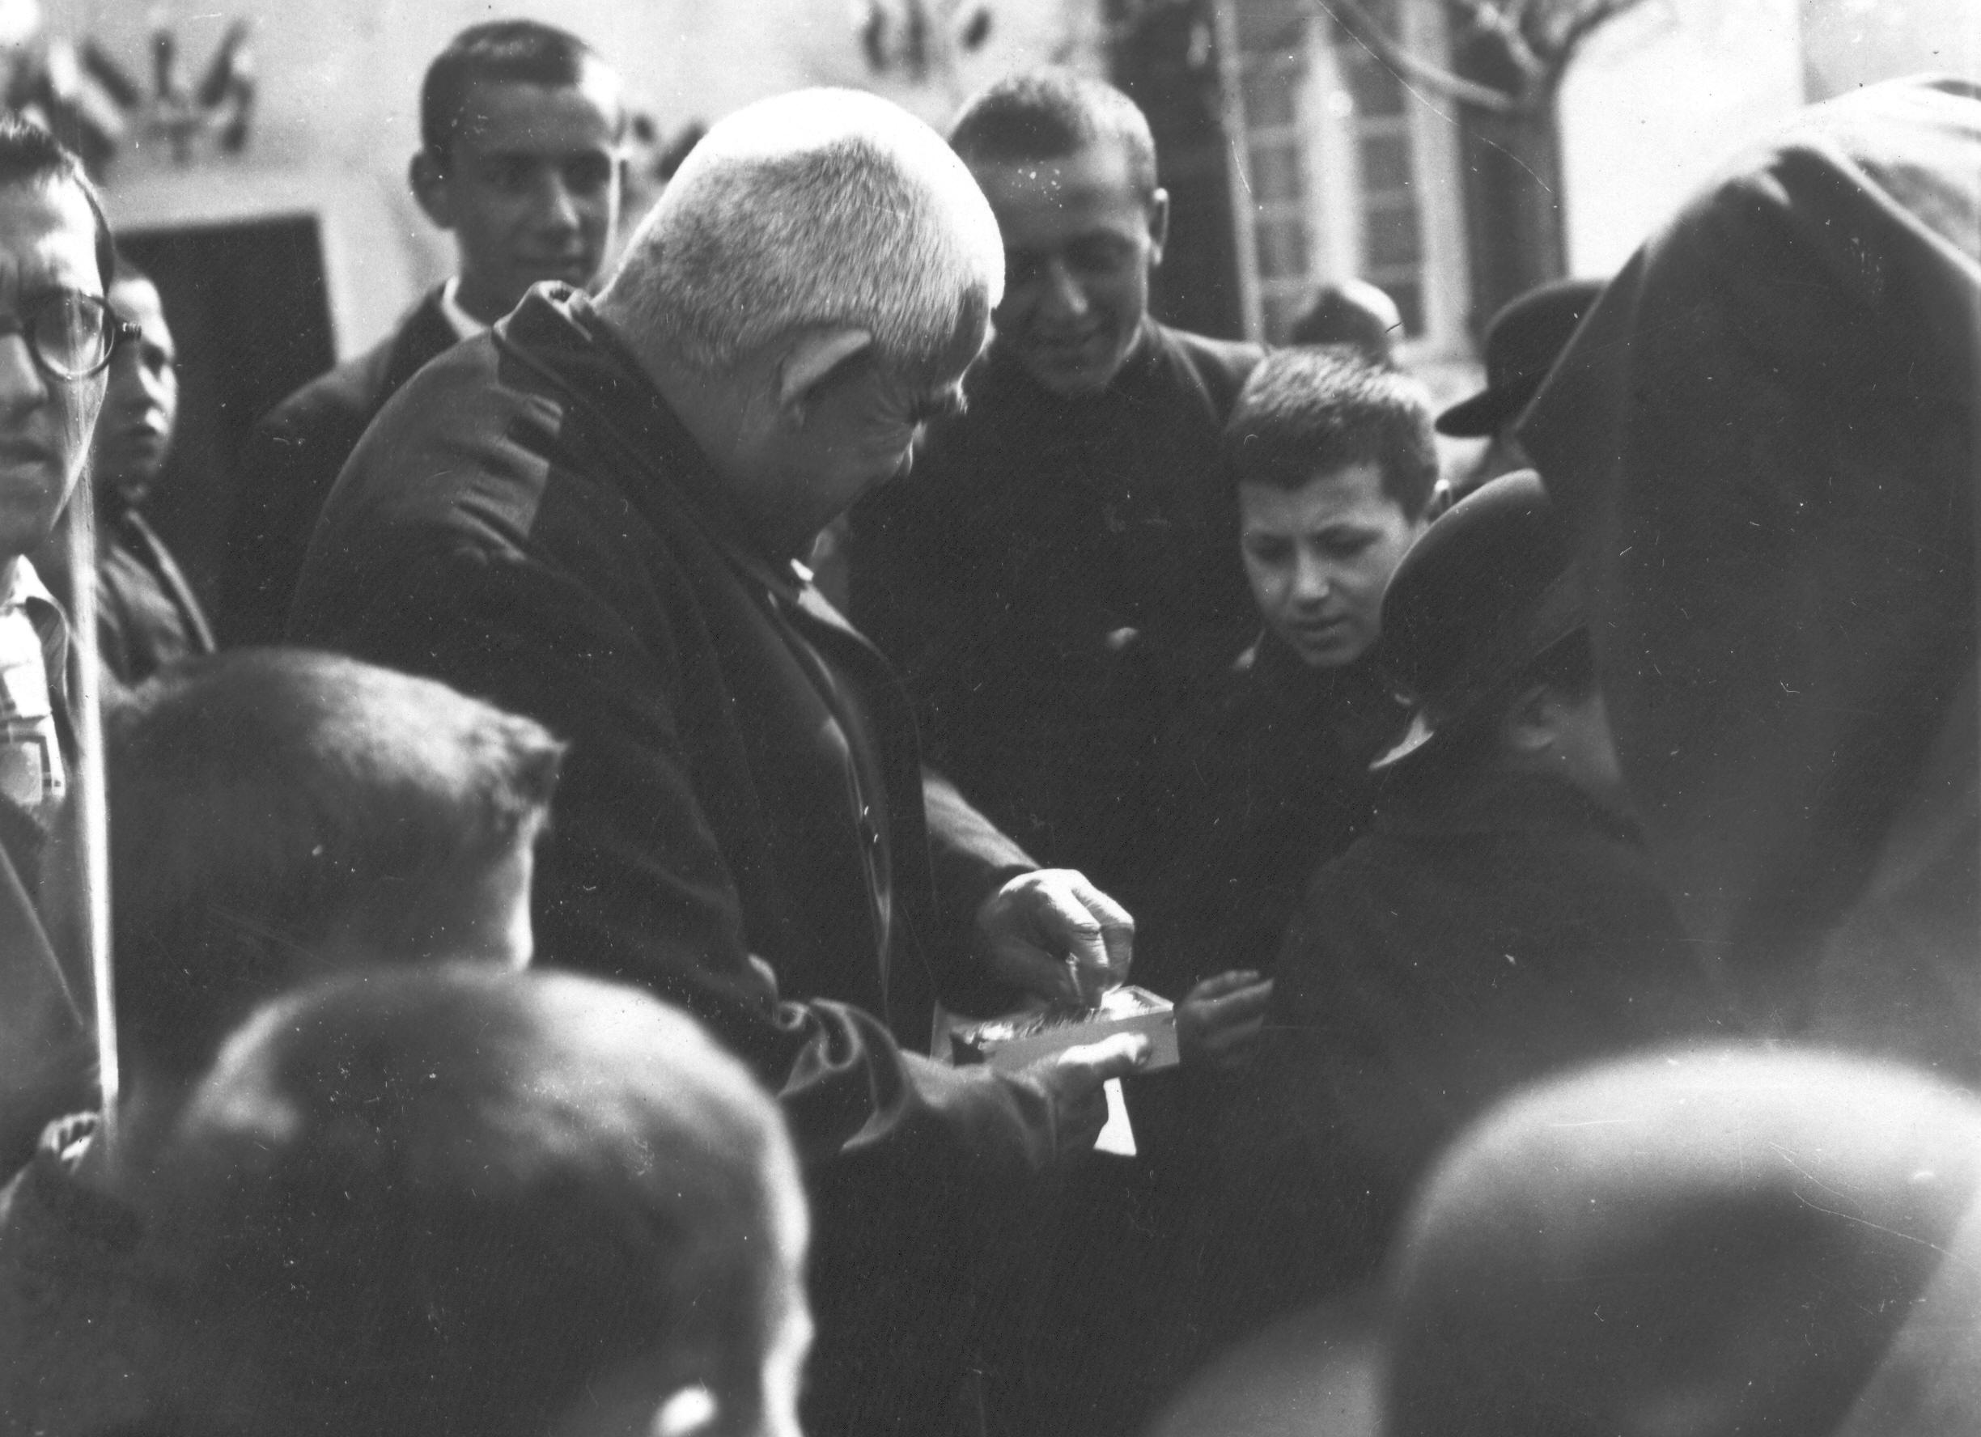

Abbiate il coraggio del bene e dell'educazione cattolica e italiana ricevuta. Diffondete lo spirito della bontà: perdonate sempre; amate tutti, siate umili, laboriosi, franchi e leali in tutto: di fede, di virtù, di onestà ha estremo bisogno il mondo.
Amiamo la nostra Italia di un amore operoso; amiamola per farla sempre più degna della sua fede e delle sue tradizioni; amiamola come italiani e come cattolici; adoperiamoci a far rifiorire le virtù pubbliche col rendere sempre più pure, cristiane e laboriose le nostre famiglie.
“Io non mi vergogno del Vangelo” (S. Paolo)
Vostro aff.mo in Cristo e nella santa Madonna, Don Orione della divina Provvidenza Lett. II,335ss

Slide 25
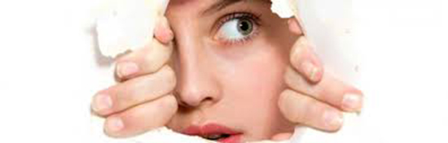
La santità di Maria…Donna feriale
Come tutte le mogli, avrà avuto anche lei dei momenti di crisi nel rapporto con suo marito, del quale, taciturno com' era, non sempre avrà capito i silenzi.
Come tutte le madri, ha spiato pure lei, tra timori e speranze, nelle pieghe tumultuose dell'adolescenza di suo figlio.

Slide 26
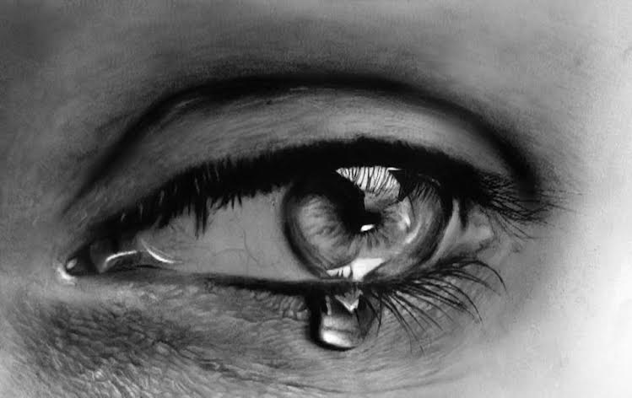
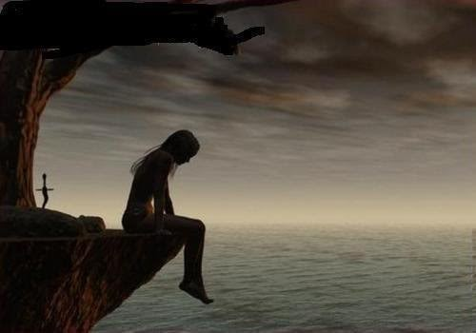
Come tutte le donne, ha provato pure lei la sofferenza di non sentirsi compresa, neppure dai due amori più grandi che avesse sulla terra. E avrà temuto di deluderli. O di non essere all'altezza del ruolo.
E, dopo aver stemperato nelle lacrime il travaglio di una solitudine immensa,avrà ritrovato finalmente nella preghiera, fatta insieme, il gaudio di una comunione sovrumana.

Slide 27
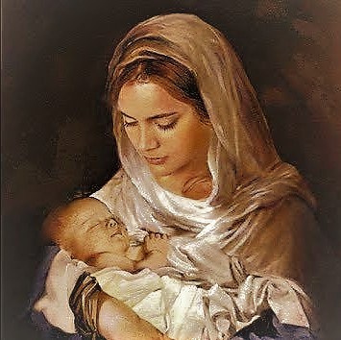
Santa Maria, donna feriale, forse tu sola puoi capire che questa nostra follia di ricondurti entro i confini dell' esperienza terra terra, che noi pure viviamo, non è il segno di mode dissacratorie.
Se per un attimo osiamo toglierti l'aureola, è perché vogliamo vedere quanto sei bella a capo scoperto.

Slide 28

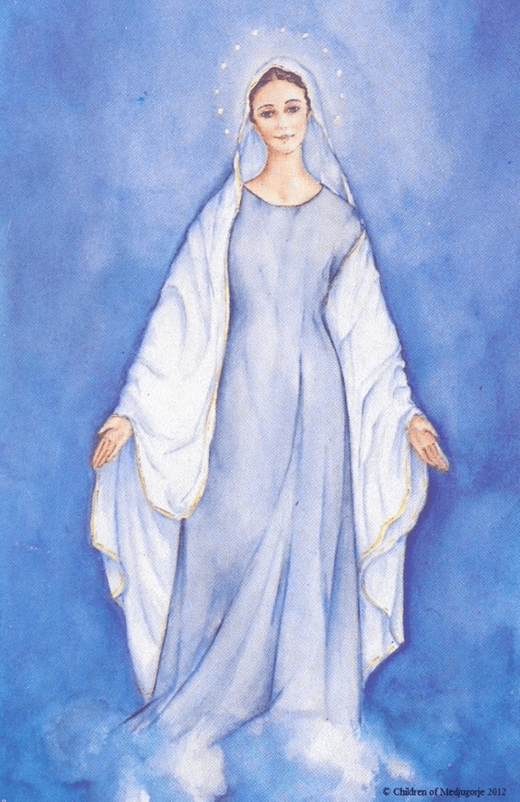
Se spegniamo i riflettori puntati su di te, è perché ci sembra di misurare meglio l'onnipotenza di Dio, che dietro le ombre della tua carne ha nascosto le sorgenti della luce.

Slide 29
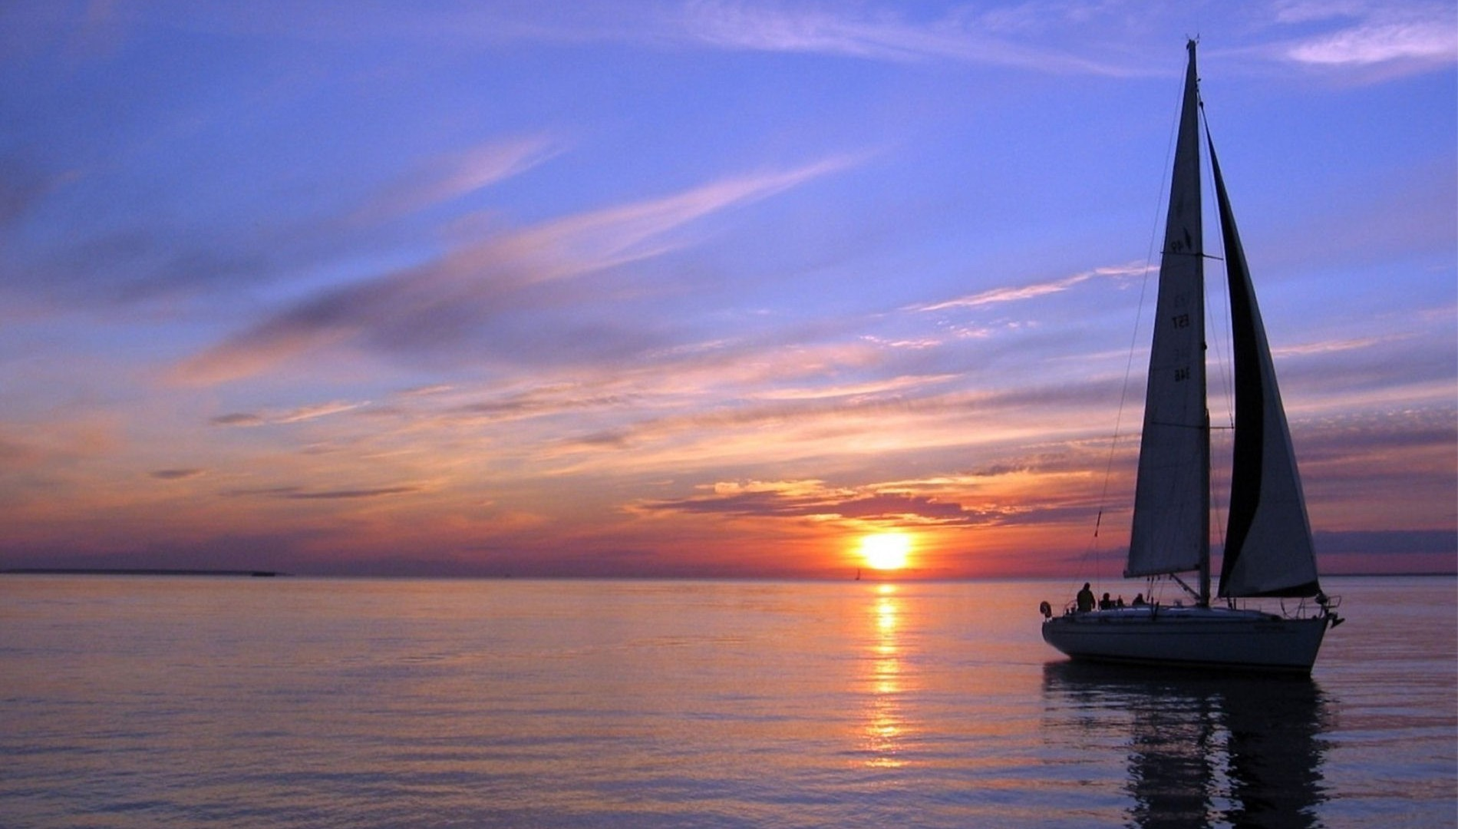
Sappiamo bene che sei stata destinata a navigazioni di alto mare. Ma se ti costringiamo a veleggiare sotto costa, non è perché vogliamo ridurti ai livelli del nostro piccolo cabotaggio. È perché, vedendoti così vicina alle spiagge del nostro scoraggiamento, ci possa afferrare la coscienza di essere chiamati pure noi ad avventurarci, come te, negli oceani della libertà.

Slide 30
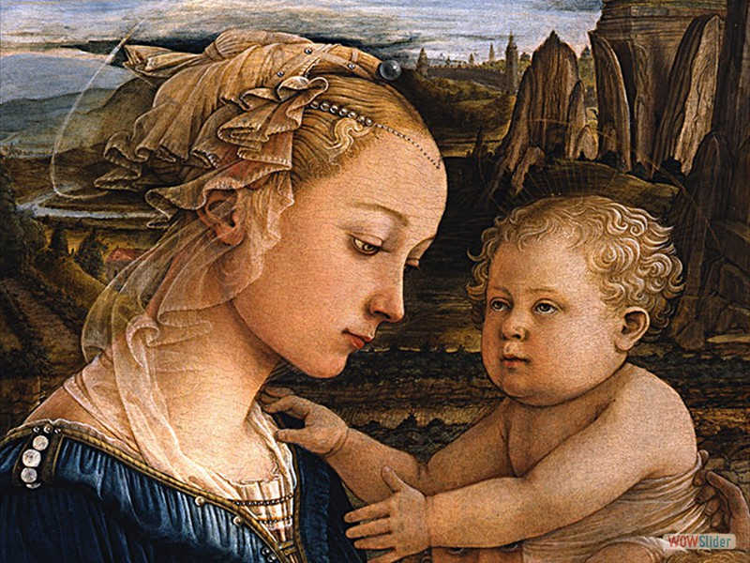
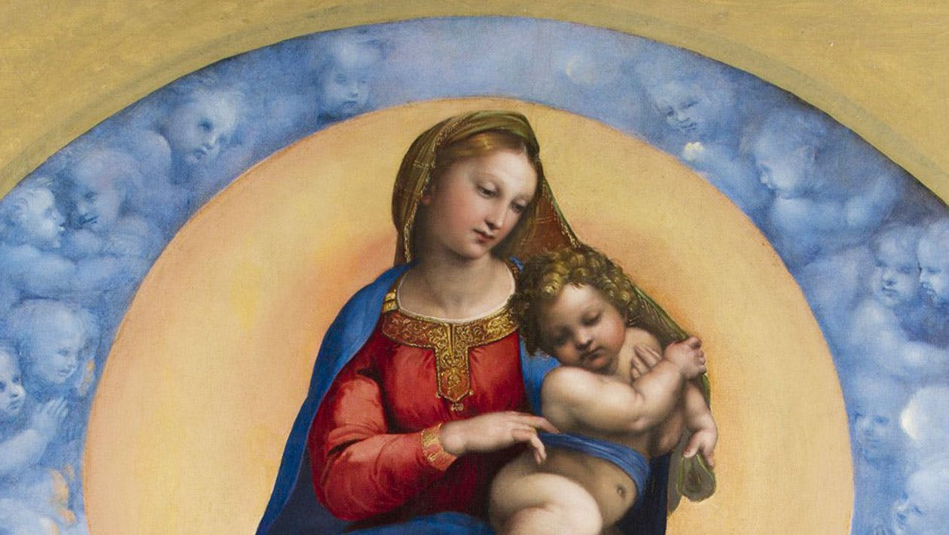
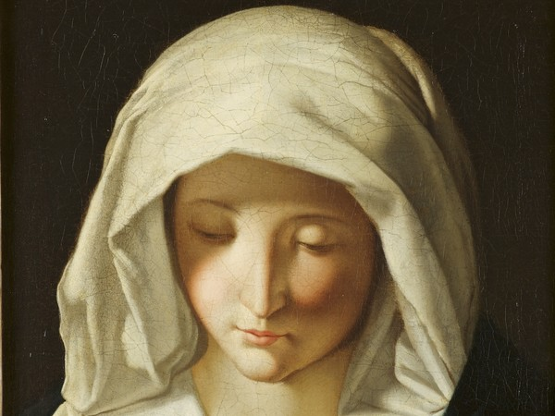
Santa Maria, donna feriale, aiutaci a comprendere che il capitolo più fecondo della teologia
non è quello che ti pone all'interno della Bibbia o della patristica,
della spiritualità o della liturgia, dei dogmi o dell'arte.

Slide 31
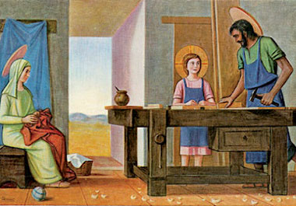
Ma è quello che ti colloca all'interno della casa di Nazaret, dove tra pentole e telai, tra lacrime e preghiere, tra gomitoli di lana e rotoli della Scrittura, hai sperimentato, in tutto lo spessore della tua naturale femminilità, gioie senza malizia, amarezze senza disperazioni, partenze senza ritorni.

Slide 32
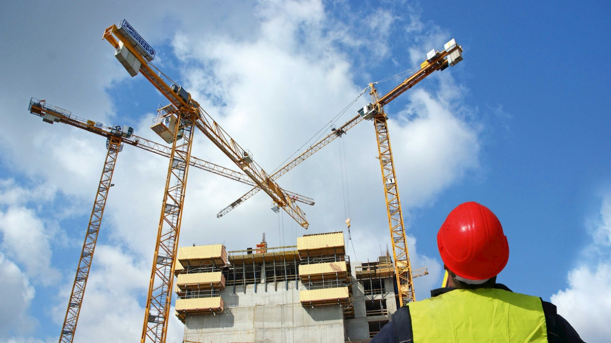

Santa Maria, donna feriale, liberaci dalle nostalgie dell'epopea, e insegnaci a considerare la vita quotidiana …
… come il cantiere dove si costruisce la storia della salvezza.

Slide 33
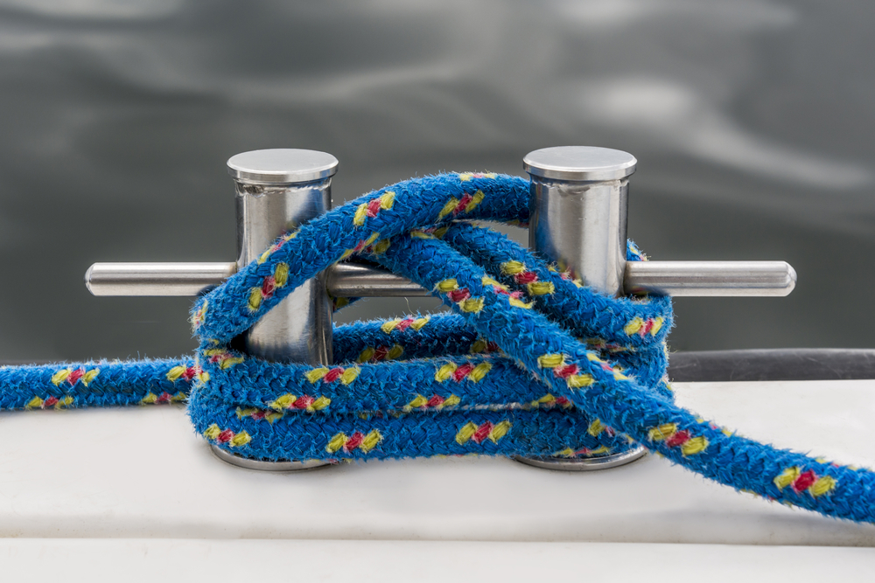
Allenta gli ormeggi delle nostre paure, perché possiamo sperimentare come te l'abbandono alla volontà di Dio nelle pieghe prosaiche del tempo e nelle agonie lente delle ore.

Slide 34
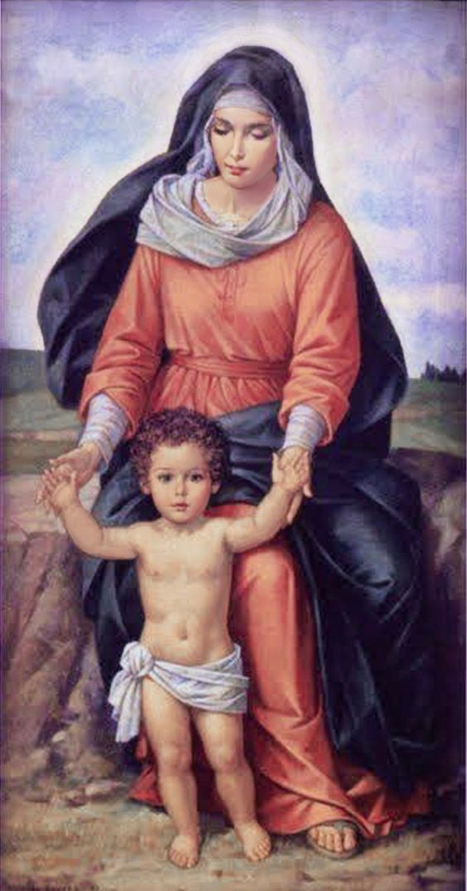
E torna a camminare discretamente con noi, o creatura straordinaria innamorata di normalità, che prima di essere incoronata Regina del cielo hai ingoiato la polvere della nostra povera terra.

Slide 35
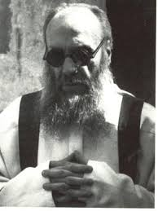
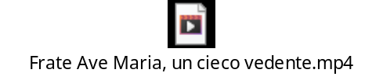
Un santo di famiglia
Frate Ave Maria

Slide 36
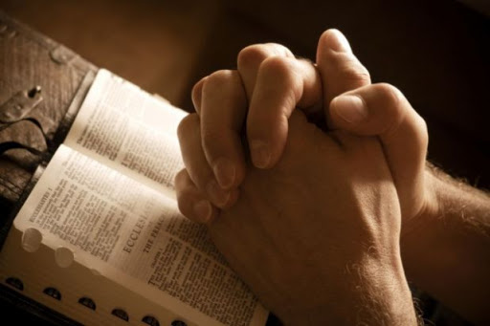
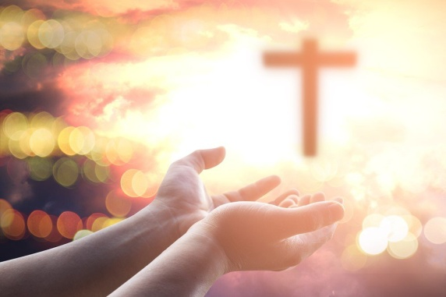
Preghiera
O Gesù, luce vera venuta nel mondo a illuminare tutte le anime, ti ringraziamo di aver chiamato, attraverso la sventura della cecità fisica, Frate Ave Maria, alla luminosa notte di una vita tutta spesa, in penitenza e gioiosa preghiera, per indicare agli sfiduciati le mirabili certezze della fede. Concedi anche a noi di camminare, allo splendore del tuo volto, in grazia e carità operosa per il bene dei fratelli, ed esaudisci, per sua intercessione,la supplica che ti presentiamo.
Gloria al Padre, e al Figlio, e allo Spirito Santo….

Slide 37

Domande per la riflessione
1) Nella tua vita di laica consacrata, quale frutto dello Spirito
pensi di dover alimentare maggiormente?
2) Camminare in santità di vita comporta crocifiggere ciò che apparteneva all’uomo vecchio, quello secondo la carne. A che punto sei?
3) Qual è l’immagine di me che cerco di presentare agli altri? Corrisponde a ciò che di fatto sono davanti a Dio?
4) Hai individuato quel “nemico” che condiziona il tuo cammino di santità?

Slide 38

SPIRITUALI
“Lo scopo degli Esercizi:
conoscere noi stessi
e rinforzarci nella volontà di servire Dio
e la santa Chiesa.”
San Luigi Orione

